Slide 1
Городское методическое объединение учителей географии
2019 – 2020 учебный год

Slide 2
Структура ГМО учителей географии
Район | Руководитель | Образовательная организация
Железнодорожный | Эккардт Марина Олеговна | МАОУ Гимназия № 8
Центральный | Коханова Ольга Викторовна | МАОУ СШ № 10
Кировский | Завьялова Светлана Михайловна | МБОУ СШ № 55
Ленинский | Канафеева Татьяна Владимировна | МАОУ Гимназия № 11
Октябрьский | Ильюшенко Тамара Александровна | МБОУ СШ № 99
Свердловский | Байракова Светлана Александровна | МБОУ СШ № 34
Советский, ОМО «Солнечный» | Белякова Наталья Викторовна | МБОУ СШ № 144
ОМО «Зелёная роща» | Кубаева Римма Булатовна | МБОУ СШ № 2
ОМО «Взлётка» | Стафоркина Наталья Владиславовна | МБОУ СШ № 145
ОМО «Северный» | Суздалева Людмила Дмитриевна | МБОУ СШ № 18

Slide 3
Методическая тема: Формирование функциональной грамотности обучающихся, как условие реализации Концепции географического образования в Российской Федерации
Задачи:
Выделить ключевые вопросы функциональной грамотности, как основу практико-ориентированного обучения географии.
Способствовать поддержке способных и интересующихся географией школьников. Обеспечить участие школьников в мероприятиях по географии на базе образовательных организаций и учреждений дополнительного образования, творческих организаций, районных и городских библиотек.
Изучить проблемы профессиональных интересов учителей географии города по формированию функциональной грамотности обучающихся. Осуществлять обмен опытом учителей географии на тематических семинарах, мастер-классах, конференциях в рамках РМО, ОМО, ГМО.
Осуществить совместные проекты учителей и школьников с Красноярским отделением РГО, направленные на практические виды деятельности изучения географии своего края, местности.

Slide 4
Задача: Выделить ключевые вопросы функциональной грамотности, как основу практико-ориентированного обучения географии
Что такое функциональная грамотность?
Что такое функциональная географическая грамотность?
- способность использовать все постоянно приобретаемые в жизни знания, умения и навыки для решения жизненных задач в различных сферах человеческой деятельности, общения и социальных отношений.
- наличие знаний в области географии, степень владения человеком навыками понимания и ориентирования в пространстве.

Slide 5
В рамках решения этой задачи проводился опрос учителей по вопросам практической направленности обучения географии

Slide 6
Задания практического характера в проверочных работах:
Доля практических заданий в проверочных работах

Slide 7
Деятельность учащихся при выполнении практических работ:

Slide 8
Предпочтения учащимися видов деятельности при выполнении практических заданий

Slide 9
Формы работы ГМО, РМО, ОМО
Мастер- класс
Круглый стол
Участие в совместных проектах
Педагогическая мастерская
Педагогический практикум
Рабочие встречи

Slide 10
Участие в конкурсах учителей
Краевой конкурс
«Учитель года 2020»
Бадрутдинова О.В., Лицей № 9 «Лидер»
Евсеенко Е.А., Лицей № 12 – Победитель конкурса
Кугенек Н.А., Лицей № 6 «Перспектива»
Федчикова А.В., СШ № 85

Slide 11
Результаты участия школьников в конкурсных мероприятиях Муниципальный этап Всероссийской Олимпиады по географии
Район | 7 кл. | 8 | 9 | 10 | 11 | Всего | Победители/призёры
Железнодорожный | 2 | 4 | 3 | 3 | 2 | 14 | /3
Кировский |  |  | 1 | 6 |  | 7 | /2
Ленинский | 3 |  | 4 | 1 | 3 | 8 | /2
Октябрьский | 6 | 17 | 5 | 6 | 6 | 30 | 1/11
Свердловский | 9 | 10 | 8 | 6 | 9 | 42 | 1/5
Советский | 5 | 7 | 3 | 5 | 5 | 25 | 1/3
Центральный | 4 | 7 | 4 | 5 | 4 | 24 | 2/1
Всего: | 44 | 45 | 28 | 32 | 29 | 150 | 5/27

Slide 12
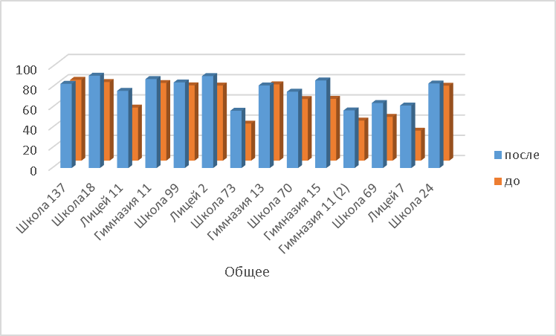
«Прирост» географических знаний учащихся при проведении внеурочной работы на примере городской эколого-краеведческой игры «Мой край – сокровище Сибири»

Slide 13
Динамика прироста знаний об отдельных географических объектах

Slide 14
Динамика прироста знаний об отдельных географических объектах

Slide 15
Результаты проведения Всероссийских проверочных работ ВПР) в 6 классах (Информационно-аналитический сборник «Красноярский стандарт качества образования» 2017-2019 гг.)
 | 5 | 4 | 3 | 2
Красноярск | 6,8% | 40,8% | 47,2% | 5,2%
Красноярский край | 5,3% | 37,5% | 51,5% | 5,7%

Slide 16
Степень соответствия оценок, полученных за ВПР, отметкам по журналу в 2019 году (Информационно-аналитический сборник «Красноярский стандарт качества образования» 2017-2019 гг.)
 | География | Биология | История
Количество учащихся | 9 262 | 9 372 | 9 249
Понизили: оценки меньше отметок по журналу | 4 193 (45%) | 3 397 (36%) | 3 461 (37%)
Подтвердили: оценки равны отметкам по журналу | 4 480 (48%) | 4 590 (49%) | 4 595 (50%)
Повысили: оценки больше отметок по журналу | 589 (6%) | 1 385 (15%) | 1 193 (13%)

Slide 17
К числу проблем в работе ГМО и РМО следует отнести:
Не до конца сформирована база данных о методическом опыте учителей географии, что затрудняет выделить группы «по интересам» для решения организационных и методических задач.
В работе РМО и ОМО принимают участие не все учителя соответствующих территориальных объединений, что не позволяет в полной мере распространить наработанный опыт или оказать эффективную методическую помощь.
Недостаточно используются технологии дистанционного общения (проведения семинаров, рабочих встреч, вебинаров и пр.) для решения текущих задач.
Не создана единая система контрольных заданий для оценки сформированности функциональной грамотности по географии

